Slide 1
计算机体系结构
周学海
xhzhou@ustc.edu.cn
0551-63601556, 63492271
中国科学技术大学

Slide 2
第5章 指令级并行
指令集并行的基本概念及挑战
软件方法挖掘指令集并行
基本块内的指令集并行
硬件方法挖掘指令集并行
Tomasulo方法
跨越基本块的指令集并行
基于硬件的推测执行
以多发射和静态调度来挖掘指令集并行
以动态调度、多发射和推测执行来挖掘指令集并行

Slide 3
并行及并行体系结构
应用程序中的并行:
Data-Level Parallelism (DLP)
Task-Level Parallelism (TLP)
软硬件挖掘应用程序的DLP或TLP的方式
Instruction-Level Parallelism (ILP)
Vector architectures/Graphic Processor Units (GPUs)
Thread-Level Parallelism
Request-Level Parallelism

Slide 4
Review: 基本流水线
流水线提高的是指令带宽（吞吐率），而不是单条指令的执行速度
相关限制了流水线性能的发挥
结构相关：需要更多的硬件资源
数据相关：需要定向，编译器调度
控制相关：尽早检测条件，计算目标地址，延迟转移，预测
增加流水线的级数会增加相关产生的可能性
异常，浮点运算使得流水线控制更加复杂
编译器可降低数据相关和控制相关的开销
Load 延迟槽
Branch 延迟槽
Branch预测

Slide 5
5.1 指令级并行的基本概念及挑战
ILP: 无关的指令重叠执行
流水线的平均CPI
Pipeline CPI = Ideal Pipeline CPI + Struct Stalls + RAW Stalls + WAR Stalls + WAW Stalls + Control Stalls
本章研究：减少停顿（stalls)数的方法和技术
基本途径
软件方法：
Gcc: 17%控制类指令，5 instructions + 1 branch；
在基本块上，得到更多的并行性
挖掘循环级并行
硬件方法
动态调度方法
以DLX（MIPS）的浮点数操作为例

Slide 6
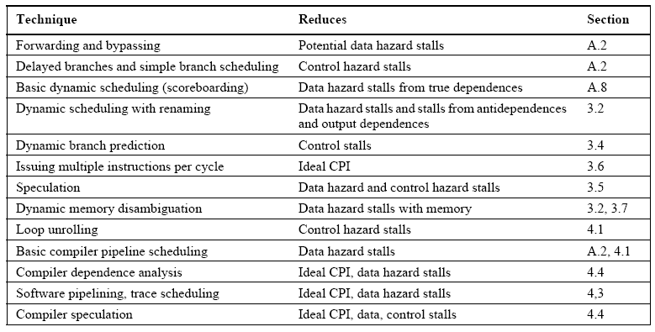
采用的基本技术

Slide 7
本章遵循的指令延时
产生结果的指令 使用结果的指令 所需延时
FP ALU op Another FP ALU op 3
FP ALU op Store double 2
Load double FP ALU op 1
Load double Store double 0
Integer op Integer op 0
(当使用结果的指令为BRANCH指令时除外)

Slide 8
5.2 基本块内的指令级并行
基本块的定义：
直线型代码，无分支；单入口；程序由分支语句连接基本块构成
循环级并行
for (i = 1; i <= 1000; i++)
x(i) = x(i) + s;
• 计算x(i)时没有相关；可以并行产生1000个数据；这里没有相关是指没有数据相关
•问题：在生成代码时会有Branch指令－控制相关
•预测比较容易，但我们必须有预测方案
向量处理机模型
• load vectors x and y (up to some machine dependent max)
• then do result-vec = xvec + yvec in a single instruction

Slide 9
简单循环及其对应的汇编程序
for (i=1; i<=1000; i++)
x(i) = x(i) + s;
Loop: LD F0,0(R1) ;F0=vector element
ADDD F4,F0,F2 ;add scalar from F2
SD 0(R1),F4 ;store result
SUBI R1,R1,8 ;decrement pointer 8B (DW)
BNEZ R1,Loop ;branch R1!=zero
NOP ;delayed branch slot

Slide 10
FP 循环中的相关
Loop: LD F0,0(R1) ;F0=vector element
ADDD F4,F0,F2 ;add scalar in F2
SD 0(R1),F4 ;store result
SUBI R1,R1,8 ;decrement pointer 8B (DW)
BNEZ R1,Loop ;branch R1!=zero
NOP ;delayed branch slot
产生结果的指令 使用结果的指令 所需的延时
FP ALU op Another FP ALU op 3
FP ALU op Store double 2
Load double FP ALU op 1
Load double Store double 0
Integer op Integer op 0

Slide 11
FP 循环中的Stalls
1 Loop: LD F0,0(R1) ;F0=vector element
2 stall
3 ADDD F4,F0,F2 ;add scalar in F2
4 stall
5 stall
6 SD 0(R1),F4 ;store result
7 SUBI R1,R1,8 ;decrement pointer 8B (DW)
8 stall ；
9 BNEZ R1,Loop ;branch R1!=zero
10 stall ;delayed branch slot
产生结果的指令 使用结果的指令 所需的延时
FP ALU op Another FP ALU op 3
FP ALU op Store double 2
Load double FP ALU op 1
Load double Store double 0
Integer op Integer op 0
10 clocks: 是否可以通过调整代码顺序使stalls减到最小

Slide 12
FP 循环中的最少Stalls数
1 Loop: LD F0,0(R1)
2 SUBI R1,R1,8
3 ADDD F4,F0,F2
4 stall
5 BNEZ R1,Loop ;delayed branch
6 SD 8(R1),F4 ;altered when move past SUBI
Swap BNEZ and SD by changing address of SD
6 clocks: 通过循环展开4次是否可以提高性能?
Notes:
3 clocks doing work, 3 overhead (stall, branch, sub)

Slide 13
循环展开4次(straightforward way)
1 Loop: LD F0,0(R1) stall
2 ADDD F4,F0,F2 stall stall
3 SD 0(R1),F4 ;drop SUBI & BNEZ
4 LD F6,-8(R1) stall
5 ADDD F8,F6,F2 stall stall
6 SD -8(R1),F8 ;drop SUBI & BNEZ
7 LD F10,-16(R1) stall
8 ADDD F12,F10,F2 stall stall
9 SD -16(R1),F12 ;drop SUBI & BNEZ
10 LD F14,-24(R1) stall
11 ADDD F16,F14,F2 stall stall
12 SD -24(R1),F16
13 SUBI R1,R1,#32 stall ;alter to 4*8
14 BNEZ R1,LOOP
15 NOP
15 + 4 x (1+2) + 1 = 28 cycles, or 7 per iteration
Assumes R1 is multiple of 4
Rewrite loop to minimize stalls?

Slide 14
Stalls数最小的循环展开
1 Loop: LD F0,0(R1)
2 LD F6,-8(R1)
3 LD F10,-16(R1)
4 LD F14,-24(R1)
5 ADDD F4,F0,F2
6 ADDD F8,F6,F2
7 ADDD F12,F10,F2
8 ADDD F16,F14,F2
9 SD 0(R1),F4
10 SD -8(R1),F8
11 SUBI R1,R1,#32
12 SD 16(R1),F12
13 BNEZ R1,LOOP
14 SD 8(R1),F16 ; 8-32 = -24
14 clock cycles, or 3.5 per iteration
代码移动后
SD移动到SUBI后，注意偏移量的修改
Loads移动到SD前，注意偏移量的修改

Slide 15
循环展开示例小结
循环展开对循环间无关的程序是有效降低stalls的手段(对循环级并行）.
指令调度，必须保证程序运行的结果不变
注意循环展开中的Load和Store,不同次循环的Load 和Store 是相互独立的。需要分析对存储器的引用，保证他们没有引用同一地址.
不同次的循环，使用不同的寄存器
删除不必要的测试和分支后，需调整循环步长等控制循环的代码.
移动SD到SUBI和BNEZ后，需要调整 SD中的偏移
Notes:
2009-11-16

Slide 16
从编译器角度看代码移动（1/5)
编译器分析程序的相关性依赖于给定的流水线
编译器进行指令调度来消除相关
(True) 数据相关（Data dependencies）
对于指令i和j，如果Instruction j使用指令i产生的结果 , 或Instruction j 与instruction k相关, 并且instruction k 与instruction i有数据相关.
如果相关, 不能并行执行
对于寄存器比较容易确定(fixed names)
但对memory的引用，比较难确定:
100(R4) = 20(R6)?
在不同次的循环中，20(R6) = 20(R6)?

Slide 17
下列程序哪里有数据相关?
1 Loop: LD F0,0(R1)
2 ADDD F4,F0,F2
3 SUBI R1,R1,8
4 BNEZ R1,Loop ;delayed branch
5 SD 8(R1),F4 ;altered when move past SUBI
Notes:
3 clocks doing work, 3 overhead (stall, branch, sub)

Slide 18
从编译器角度看代码移动(2/5)
另一种相关称为名相关（ name dependence）: 两条指令使用同一个名子(register or memory location) 但不交换数据
反相关（Antidependence） (WAR if a hazard for HW)
Instruction j 所写的寄存器或存储单元，与 instruction i 所读的寄存器或存储单元相同，注instruction i 是先执行
输出相关(Output dependence) (WAW if a hazard for HW)
Instruction i 和instruction j 对同一寄存器或存储单元进行写操作，必须保证两条指令的写顺序

Slide 19
下列是否有名相关?
1 Loop: LD F0,0(R1)
2 ADDD F4,F0,F2
3 SD 0(R1),F4 ;drop SUBI & BNEZ
4 LD F0,-8(R1)
5 ADDD F4,F0,F2
6 SD -8(R1),F4 ;drop SUBI & BNEZ
7 LD F0,-16(R1)
8 ADDD F4,F0,F2
9 SD -16(R1),F4 ;drop SUBI & BNEZ
10 LD F0,-24(R1)
11 ADDD F4,F0,F2
12 SD -24(R1),F4
13 SUBI R1,R1,#32 ;alter to 4*8
14 BNEZ R1,LOOP
15 NOP
如何消除名相关?
Notes:
LD F0 to output to next LD F0
ADD F0 input to LD F0

Slide 20
下列是否存在名相关?
1 Loop: LD F0,0(R1)
2 ADDD F4,F0,F2
3 SD 0(R1),F4 ;drop SUBI & BNEZ
4 LD F6,-8(R1)
5 ADDD F8,F6,F2
6 SD -8(R1),F8 ;drop SUBI & BNEZ
7 LD F10,-16(R1)
8 ADDD F12,F10,F2
9 SD -16(R1),F12 ;drop SUBI & BNEZ
10 LD F14,-24(R1)
11 ADDD F16,F14,F2
12 SD -24(R1),F16
13 SUBI R1,R1,#32 ;alter to 4*8
14 BNEZ R1,LOOP
15 NOP
这种方法称为寄存器重命名“register renaming”

Slide 21
从编译器角度看代码移动（3/5)
访问存储单元时，很难判断名相关
100(R4) = 20(R6)?
不同次的循环，20(R6) = 20(R6)?
我们给出的示例要求编译器知道假设R1不变，因此: 0(R1) ≠ -8(R1) ≠ -16(R1) ≠ -24(R1)
因此loads和stores之间相互无关可以移动

Slide 22
从编译器角度看代码移动（4/5)
最后一种相关称为控制相关( control dependence)
Example
if p1 {S1;};
if p2 {S2;};
S1 依赖于P1的测试结果，S2依赖于P2的测试。

Slide 23
从编译器角度看代码移动（5/5)
处理控制相关的原则：
受分支指令控制的指令，不能移到控制指令之前，以免该指令的执行不在分支指令的控制范围.
不受分支指令控制的指令，不能移到控制指令之后，以免该指令的执行受分支指令的控制.
减少控制相关可以提高指令的并行性

Slide 24
下列程序段的控制相关
1 Loop: LD F0,0(R1)
2 ADDD F4,F0,F2
3 SD 0(R1),F4
4 SUBI R1,R1,8
5 BEQZ R1,exit
6 LD F0,0(R1)
7 ADDD F4,F0,F2
8 SD 0(R1),F4
9 SUBI R1,R1,8
10 BEQZ R1,exit
11 LD F0,0(R1)
12 ADDD F4,F0,F2
13 SD 0(R1),F4
14 SUBI R1,R1,8
15 BEQZ R1,exit
....
Notes:
Everything after branch to next branch

Slide 25
循环展开（1/3)
Example: 下列程序段存在哪些数据相关? (A,B,C 指向不同的存储区且不存在覆盖区)
for (i=1; i<=100; i=i+1) { A[i+1] = A[i] + C[i]; /* S1 */ B[i+1] = B[i] + A[i+1]; /* S2 */
}
1. S2使用由S1在同一循环计算出的 A[i+1].
2. S1 使用由S1在前一次循环中计算的值，同样S2也使用由S2在前一次循环中计算的值. 这种存在于循环间的相关，我们称为 “loop-carried dependence”这表示循环间存在相关，不能并行执行，它与我们前面的例子中循环间无关是有区别的

Slide 26
循环展开（2/3)
Example:A,B,C,D distinct & nonoverlapping for (i=1; i<=100; i=i+1) { A[i] = A[i] + B[i]; /* S1 */ B[i+1] = C[i] + D[i];} /* S2 */
1. S1和S2没有相关，S1和S2互换不会影响程序的正确性
2. 在第一次循环中，S1依赖于前一次循环的B[1].

Slide 27
循环展开（3/3)
OLD:
for (i=1; i<=100; i=i+1) { A[i] = A[i] + B[i]; /* S1 */ B[i+1] = C[i] + D[i];} /* S2 */
A[1] = A[1] + B[1];
for (i=1; i<=99; i=i+1) { B[i+1] = C[i] + D[i]; A[i+1] = A[i+1] + B[i+1]; }
B[101] = C[100] + D[100];
NEW:
Notes:
2013-03-27

Slide 28
Review
指令级并行(ILP)
流水线的平均CPI
Pipeline CPI =
Ideal Pipeline CPI
+ Struct Stalls + RAW Stalls + WAR Stalls + WAW Stalls + Control Stalls
提高指令级并行的方法
软件方法：指令流调度，循环展开，软件流水线，trace scheduling
硬件方法
循环展开
指令调度，必须保证程序运行的结果不变
偏移量的修改
寄存器的重命名
循环步长的调整
Notes:
2013-04-02

Slide 29
5.3 硬件方案: 指令级并行
为什么要使用硬件调度方案?
在编译时无法确定的相关，可以通过硬件调度来优化
编译器简单
代码在不同组织结构的机器上，同样可以有效的运行
基本思想: 允许 stall后的指令继续向前流动
DIVD F0,F2,F4
ADDD F10,F0,F8
SUBD F12,F8,F14
允许乱序执行（out-of-order execution） => out-of-order completion

Slide 30
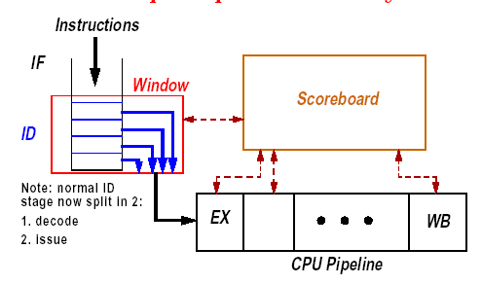
硬件方案之一: 记分牌
记分牌的基本概念示意图

Slide 31
记分牌技术要点（1/2)
Out-of-order execution 将ID 段分为:
Issue—译码，检测结构相关
Read operands—等待到无数据相关时，读操作数
起源于1963年推出的CDC6600
4 FPU
5 Memory Reference
7 IU
集中相关检查，互锁机制解决相关
CDC 6600: 顺序发射，乱序执行，乱序完成，CDC6600流水线没有采用定向技术，只实现非精确中断
Load /store结构
采用这种技术的微处理器企业
MIPS，HP， IBM
Sun 公司的UltraSparc
DEC Alpha

Slide 32
记分牌技术要点(2/2)
Out-of-order completion => WAR, WAW hazards?
WAR的一般解决方案
对操作排队
仅在读操作数阶段读寄存器
对WAW而言, 检测到相关后，停止发射前一条指令，直到前一条指令完成
要提高效率，需要有多条指令进入执行阶段=>必须有多个执行部件或执行部件是流水化的
记分牌保存相关操作和状态
记分牌用四段代替ID, EX, WB 三段

Slide 33
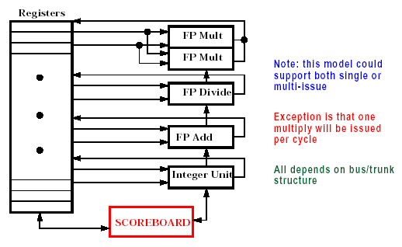
带有记分牌控制的DLX

Slide 34
记分牌控制的四阶段（1/2)
1. Issue—指令译码，检测结构相关
如果当前指令所使用的功能部件空闲，并且没有其他活动的指令使用相同的目的寄存器（WAW), 记分牌发射该指令到功能部件，并更新记分牌内部数据，如果有结构相关或WAW相关，则该指令的发射暂停，并且也不发射后继指令，直到相关解除.
Read operands—没有数据相关时，读操作数
如果先前已发射的正在运行的指令不对当前指令的源操作数寄存器进行写操作，或者一个正在工作的功能部件已经完成了对该寄存器的写操作，则该操作数有效。操作数有效时，记分牌控制功能部件读操作数，准备执行。
记分牌在这一步动态地解决了RAW相关，指令可能会乱序执行。

Slide 35
记分牌控制的四阶段（2/2）
3. Execution—取到操作数后执行 (EX)
接收到操作数后，功能部件开始执行. 当计算出结果后，它通知记分牌，可以结束该条指令的执行.
4. Write result—finish execution (WB)
一旦记分牌得到功能部件执行完毕的信息后，记分牌检测WAR相关，如果没有WAR相关，就写结果，如果有WAR 相关，则暂停该条指令。
Example:
DIVD F0,F2,F4
ADDD F10,F0,F8
SUBD F8,F8,F14
CDC 6600 scoreboard 将暂停 SUBD 直到ADDD 读取操作数后，才进入WR段处理。

Slide 36
记分牌的结构
1. Instruction status—记录正在执行的各条指令处于四步中的哪一步
2. Functional unit status—记录功能部件(FU)的状态。用9个域记录每个功能部件的9个参量：
Busy—指示该部件是否空闲
Op—该部件所完成的操作
Fi—其目的寄存器编号
Fj, Fk—源寄存器编号
Qj, Qk—产生源操作数Fj, Fk的功能部件
Rj, Rk—标识源操作数Fj, Fk是否就绪的标志
3. Register result status—如果存在功能部件对某一寄存器进行写操作，指示具体是哪个功能部件对该寄存器进行写操作。如果没有指令对该寄存器进行写操作，则该域 为Blank
Notes:
What you might have thought
1. 4 stages of instruction executino
2.Status of FU: Normal things to keep track of (RAW & structura for busyl):
Fi from instruction format of the mahine (Fi is dest)
Add unit can Add or Sub
Rj, Rk - status of registers (Yes means ready)
Qj,Qk - If a no in Rj, Rk, means waiting for a FU to write result; Qj, Qk means wihch FU waiting for it
3.Status of register result (WAW &WAR)s:
which FU is going to write into registers
Scoreboard on 6600 = size of FU
6.7, 6.8, 6.9, 6.12, 6.13, 6.16, 6.17
FU latencies: Add 2, Mult 10, Div 40 clocks

Slide 37
记分牌流水线控制
Instruction status
Wait until
Bookkeeping
Issue
Not busy (FU) and not result(D)
Busy(FU)← yes; Op(FU)← op; Fi(FU)← `D’; Fj(FU)← `S1’; Fk(FU)← `S2’; Qj← Result(‘S1’); Qk← Result(`S2’); Rj← not Qj; Rk← not Qk; Result(‘D’)← FU;
Read operands
Rj and Rk
Rj← No; Rk← No
Execution complete
Functional unit done
Write result
∀f((Fj( f )≠Fi(FU) or Rj( f )=No) & (Fk( f ) ≠Fi(FU) or Rk( f )=No))
∀f(if Qj(f)=FU then Rj(f)← Yes); ∀f(if Qk(f)=FU then Rk(f)← Yes); Result(Fi(FU))← 0; Busy(FU)← No
*
Notes:
1.Issue - if no structural haards AND non wAW (no Funtional Unit is going to write this destination register; 1 per clock cycle
2. Read -(RAW) if no instructions is going to write a source register of this instruction (alternatively, no write signal this clock cycle) +> gein exection of the instruction; many read ports, so can read many times
3. Execution Complete; multiple during clock cyle
4. Write result - (WAR) If no instructiion is watiing to read the destination register; assume multiple wriite ports; wait for clock cycle to write and tehn read the results; assume can oerlap issue & write
show clock cyclesneed 20 or so
Latency: minimum is 4 through 4 stages

Slide 38
Scoreboard Example

Slide 39
Scoreboard Example: Cycle 1

Slide 40
Scoreboard Example: Cycle 2
Issue 2nd LD?

Slide 41
Scoreboard Example: Cycle 3
Issue MULT?

Slide 42
Scoreboard Example: Cycle 4

Slide 43
Scoreboard Example: Cycle 5

Slide 44
Scoreboard Example: Cycle 6

Slide 45
Scoreboard Example: Cycle 7
Read multiply operands?

Slide 46
Scoreboard Example: Cycle 8a (First half of clock cycle)

Slide 47
Scoreboard Example: Cycle 8b (Second half of clock cycle)

Slide 48
Scoreboard Example: Cycle 9
Note
Remaining
Read operands for MULT & SUB? Issue ADDD?

Slide 49
Scoreboard Example: Cycle 10

Slide 50
Scoreboard Example: Cycle 11

Slide 51
Scoreboard Example: Cycle 12
Read operands for DIVD?

Slide 52
Scoreboard Example: Cycle 13

Slide 53
Scoreboard Example: Cycle 14

Slide 54
Scoreboard Example: Cycle 15

Slide 55
Scoreboard Example: Cycle 16

Slide 56
Scoreboard Example: Cycle 17
WAR Hazard!
Why not write result of ADD???

Slide 57
Scoreboard Example: Cycle 18

Slide 58
Scoreboard Example: Cycle 19

Slide 59
Scoreboard Example: Cycle 20

Slide 60
Scoreboard Example: Cycle 21
WAR Hazard is now gone...

Slide 61
Scoreboard Example: Cycle 22

Slide 62
Continue…….

Slide 63
Scoreboard Example: Cycle 61

Slide 64
Scoreboard Example: Cycle 62

Slide 65
Review: Scoreboard Example: Cycle 62
In-order issue; out-of-order execute & commit

Slide 66
CDC 6600 Scoreboard
编译器优化，加速比可达到1.7，手工优化加速比可达到 2.5 ，其存储系统较慢 (no cache)限制了性能的发挥
6600 scoreboard的缺陷:
没有定向数据通路
指令窗口较小，仅局限于基本块内的调度
功能部件数较少，容易产生结构相关，特别是其Load store操作也是用IU部件完成的
结构冲突时不能发射
WAR相关是通过等待解决的
WAW相关时，不会进入IS阶段

Slide 67
ILP小结
可通过软件或硬件来挖掘指令级并行潜力
循环级并行是最容易判断的
程序内在的相关性限制了用软件方法挖掘程序的并行性
编译器的数据相关性分析结果，确定了是否可以进行循环展开
当对存储器单元引用时，数据相关分析很困难
硬件方法挖掘ILP
在编译阶段无法确定的相关性，可以在程序执行时，用硬件方法判定
这种方法还可以使得程序代码在其他机器上有效地执行
记分牌的主要思想是：允许stall后的指令继续进行处理
可以out-of-order execution => out-of-order completion
发射前检测结构相关和WAW相关
写结果前处理WAR相关

Slide 68
动态调度方案之二：Tomasulo Algorithm
该算法首次在 IBM 360/91上使用（ CDC6600推出三年后）
目标: 在没有专用编译器的情况下，提高系统性能
IBM 360 & CDC 6600 ISA的差别
IBM360只有 2位寄存器描述符 vs. CDC 6600寄存器描述符3位
IBM360 4个FP 寄存器 vs. CDC 6600 8个
IBM 360 有memory-register 操作
为什么研究? Alpha 21264, HP 8000, MIPS 10000, Pentium II, PowerPC 604，…

Slide 69
Tomasulo Algorithm vs. Scoreboard
控制和缓存分布在各部件中 vs. 控制和缓存集中在记分牌
FU 缓存称为 “reservation stations”; 保存待用操作数
指令中的寄存器在RS中用寄存器值或指向RS的指针代替。称为 register renaming ;
避免 WAR, WAW hazards
RS多于寄存器，因此可以做更多编译器无法做的优化
传给FU的结果，从RS来而不是从寄存器来，FU的计算结果通过Common Data Bus 以广播方式发向所有的功能部件。
Load和Store部件也看作带有RS的功能部件
可以跨越分支，允许FP操作队列中的FP操作不仅仅局限于基本块

Slide 70
Tomasulo Organization
From Mem
FP Op
Queue
FP Registers
Load Buffers
Load1
Load2
Load3
Load4
Load5
Load6
Store
Buffers
Add1
Add2
Add3
Mult1
Mult2
Reservation
Stations
To Mem
FP adders
FP multipliers
Common Data Bus (CDB)
Notes:
Resolve RAW memory conflict? (address in memory buffers)
Integer unit executes in parallel

Slide 71
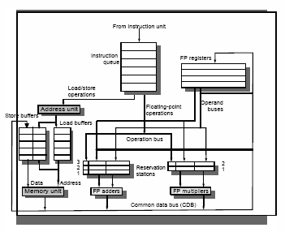
Tomasulo Organization (cont.)

Slide 72
Reservation Station 结构
Op: 部件所进行的操作
Vj, Vk: 源操作数的值
Store 缓冲区有Vk域，用于存放要写入存储器的值
A： 用于存放存储器地址。开始存立即数，计算出有效地址后，
存放有效地址
Qj, Qk: 产生源操作数的RS
注：没有记分牌中的准备就绪标志， Qj, Qk=0 => ready
Store 缓存区只有Qk表示产生结果的RS
Busy: 标识RS或FU是否空闲
Register result status—如果存在对寄存器的写操作，指示对该寄存器进行写操作的部件.
Qi: 保留站的编号
Notes:
What you might have thought
1. 4 stages of instruction execution
2. Status of FU: Normal things to keep track of (RAW & structura for busyl):
Fi from instruction format of the mahine (Fi is dest)
Add unit can Add or Sub
Rj, Rk - status of registers (Yes means ready)
Qj,Qk - If a no in Rj, Rk, means waiting for a FU to write result; Qj, Qk means wihch FU waiting for it
3.Status of register result (WAW &WAR)s:
which FU is going to write into registers
Scoreboard on 6600 = size of FU
6.7, 6.8, 6.9, 6.12, 6.13, 6.16, 6.17
FU latencies: Add 2, Mult 10, Div 40 clocks

Slide 73
Tomasulo 算法的三阶段
1. Issue—从FP操作队列中取指令
如果RS空闲(no structural hazard), 则控制发射指令和操作数 (renames registers). 消除WAR，WAW相关
2. Execution—operate on operands (EX)
当两操作数就绪后，就可以执行 如果没有准备好，则监测Common Data Bus 以获取结果。通过推迟指令执行避免RAW相关
3. Write result—finish execution (WB)
将结果通过Common Data Bus传给所有等待该结果的部件; 表示RS可用
通常的数据总线: data + destination (“go to” bus)
Common data bus: data + source (“come from” bus)
64 bits 数据线 + 4位功能部件源地址（ FU source address）
产生结果的部件如果与RS中等待的部件匹配，就进行写操作
广播方式传送

Slide 74
Tomasulo 算法流水线控制
Issue
FP Operation:
Wait until : Station r empty
Action or bookkeeping:
if(RegisterStat[rs].Qi≠0) {RS[r].Qj ← RegisterStat[rs].Qi}
else {RS[r].Vj ←Reg[rs]; RS[r].Qj ←0 }
if(RegisterStat[rt].Qi≠0) {RS[r].Qk ← RegisterStat[rt].Qi}
else {RS[r].Vk ←Reg[rt]; RS[r].Qk←0 }
RS[r].Busy ← yes; RegisterStat[rd].Qi = r;
Load or Store:
Wait until: Buffer r empty
Action or bookkeeping:
if(RegisterStat[rs].Qi≠0) {RS[r].Qj ← RegisterStat[rs].Qi}
else {RS[r].Vj ←Reg[rs]; RS[r].Qj ←0 }
RS[r].A ←imm; RS[r].Busy ← yes;
Load only: RegisterStat[rt].Qi = r;
Store only:
if(RegisterStat[rt].Qi≠0) {RS[r].Qk ← RegisterStat[rt].Qi}
else {RS[r].Vk ←Reg[rt]; RS[r].Qk←0 }
rs, rt : 源寄存器名；rd:目的寄存器名
RS: 保留站数据结构；r:保留站编号
RegisterStat：寄存器状态表
Reg： 寄存器堆

Slide 75
注意：Load操作在EXE阶段分两步
2、Execute
FP Operation
wait until: (RS[r].Qj=0) and (RS[r].Qk=0)
Action or bookkeeping:
computer result: Operands are in Vj and Vk
Load-store step1
wait until: RS[r].Qj =0 & r is head of load-store queue
Action or bookkeeping:
RS[r].A ← RS[r].Vj + RS[r].A;
Load step2
wait until: Load Step1 complete
Action or bookkeeping: Read from Mem[RS[r].A]

Slide 76
3、Write result
FP Operation or Load
Wait until: Execution complete at r & CDB available
Action or bookkeeping
∀x (if (RegisterStat[x].Qi=r) {Regs[x] ← result; RegisterStat[x].Qi ← 0})
∀ x (if(RS[x].Qj =r) {RS[x].Vj ←result; RS[x].Qj ←0});
∀ x (if(RS[x].Qk =r) {RS[x].Vk ←result; RS[x].Qk ←0});
RS[r].Busy ← no;
Store
wait until: Execution complete at r & RS[r].Qk = 0
Action or bookkeeping
Mem[RS[r].A] ← RS[r].Vk;
RS[r].Busy ← no;

Slide 77
Tomasulo Example

Slide 78
Tomasulo Example Cycle 1

Slide 79
Tomasulo Example Cycle 2
Note: Unlike 6600, can have multiple loads outstanding

Slide 80
Tomasulo Example Cycle 3
Note: registers names are removed (“renamed”) in Reservation Stations; MULT issued vs. scoreboard
Load1 completing; what is waiting for Load1?

Slide 81
Tomasulo Example Cycle 4
Load2 completing; what is waiting for Load1?

Slide 82
Tomasulo Example Cycle 5

Slide 83
Tomasulo Example Cycle 6
Issue ADDD here vs. scoreboard?

Slide 84
Tomasulo Example Cycle 7
Add1 completing; what is waiting for it?

Slide 85
Tomasulo Example Cycle 8

Slide 86
Tomasulo Example Cycle 9

Slide 87
Tomasulo Example Cycle 10
Add2 completing; what is waiting for it?

Slide 88
Tomasulo Example Cycle 11
Write result of ADDD here vs. scoreboard?
All quick instructions complete in this cycle!

Slide 89
Tomasulo Example Cycle 12

Slide 90
Tomasulo Example Cycle 13

Slide 91
Tomasulo Example Cycle 14

Slide 92
Tomasulo Example Cycle 15

Slide 93
Tomasulo Example Cycle 16

Slide 94
Faster than light computation (skip a couple of cycles)

Slide 95
Tomasulo Example Cycle 55

Slide 96
Tomasulo Example Cycle 56
Mult2 is completing; what is waiting for it?

Slide 97
Tomasulo Example Cycle 57
Once again: In-order issue, out-of-order execution and completion.

Slide 98
Compare to Scoreboard Cycle 62
为什么scoreboard/6600所需时间较长?
结构冲突
没有定向技术

Slide 99
Tomasulo v. Scoreboard (IBM 360/91 v. CDC 6600)
流水化的功能部件 多个功能部件
(6 load, 3 store, 3 +, 2 x/÷) (1 load/store, 1 + , 2 x, 1 ÷)
指令窗口大小: ~ 14 instructions ~ 5 instructions
有结构冲突时不发射 相同
WAR: 用寄存器重命名避免 stall 来避免
WAW:用寄存器重命名避免 停止发射
从FU广播结果 写寄存器方式
Control: RS 集中式scoreboard

Slide 100
review
Tomasulo Algorithm 三阶段
1. Issue—从FP操作队列中取指令
如果RS空闲(no structural hazard), 则控制发射指令和操作数 (renames registers).
2. Execution—operate on operands (EX)
当两操作数就绪后，就可以执行 如果没有准备好，则监测Common Data Bus 以获取结果
3. Write result—finish execution (WB)
将结果通过Common Data Bus传给所有等待该结果的部件; 表示RS可用
通常的数据总线: data + destination (“go to” bus)
Common data bus: data + source (“come from” bus)
64 bits 数据线 + 4位功能部件源地址（ FU source address）
产生结果的部件如果与RS中等待的部件匹配，就进行写操作
广播方式传送

Slide 101
Tomasulo 缺陷
复杂
delays of 360/91, MIPS 10000, IBM 620?
要求高速CDB
性能受限于Common Data Bus

Slide 102
Tomasulo Loop Example
Loop: LD F0 0(R1) MULTD F4 F0 F2 SD F4 0(R1) SUBI R1 R1 #8 BNEZ R1 Loop
设Multiply执行阶段4 clocks
第一次load 需8 clocks (cache miss), 第2次以后假设命中(hit)
为清楚起见，下面我们也列出SUBI, BNEZ的时钟周期

Slide 103
Loop Example

Slide 104
Loop Example Cycle 1

Slide 105
Loop Example Cycle 2

Slide 106
Loop Example Cycle 3
Implicit renaming sets up “DataFlow” graph

Slide 107
What does this mean physically?
From Mem
FP Op
Queue
FP Registers
F0: Load 1
Load Buffers
F4: Mult1
Load1
Load2
Load3
Load4
Load5
Load6
addr: 80
Store
Buffers
Addr: 80
Mult1
Add1
Add2
Add3
Mult1
Mult2
mul
R(F2)
Load1
Reservation
Stations
To Mem
FP adders
FP multipliers
Common Data Bus (CDB)
Notes:
Resolve RAW memory conflict? (address in memory buffers)
Integer unit executes in parallel

Slide 108
Loop Example Cycle 4
Dispatching SUBI Instruction

Slide 109
Loop Example Cycle 5
And, BNEZ instruction

Slide 110
Loop Example Cycle 6
Notice that F0 never sees Load from location 80

Slide 111
Loop Example Cycle 7
Register file completely detached from iteration 1

Slide 112
Loop Example Cycle 8
First and Second iteration completely overlapped

Slide 113
What does this mean physically?
From Mem
FP Op
Queue
FP Registers
F0: Load2
Load Buffers
F4: Mult2
Load1
Load2
Load3
Load4
Load5
Load6
addr: 80
addr: 72
Store
Buffers
Addr: 80
Mult1
Addr: 72
Mult2
Add1
Add2
Add3
Mult1
Mult2
mul
R(F2)
Load1
mul
R(F2)
Load2
Reservation
Stations
To Mem
FP adders
FP multipliers
Common Data Bus (CDB)
Notes:
Resolve RAW memory conflict? (address in memory buffers)
Integer unit executes in parallel

Slide 114
Loop Example Cycle 9
Load1 completing: who is waiting?
Note: Dispatching SUBI

Slide 115
Loop Example Cycle 10
Load2 completing: who is waiting?
Note: Dispatching BNEZ

Slide 116
Loop Example Cycle 11
Next load in sequence

Slide 117
Loop Example Cycle 12
Why not issue third multiply?
Notes:
结构冲突，Mult只有两个保留站

Slide 118
Loop Example Cycle 13

Slide 119
Loop Example Cycle 14
Mult1 completing. Who is waiting?

Slide 120
Loop Example Cycle 15
Mult2 completing. Who is waiting?

Slide 121
Loop Example Cycle 16

Slide 122
Loop Example Cycle 17

Slide 123
Loop Example Cycle 18

Slide 124
Loop Example Cycle 19

Slide 125
Loop Example Cycle 20

Slide 126
为何Tomasulo可以循环覆盖执行？
寄存器重命名技术
不同的循环使用不同的物理寄存器 (dynamic loop unrolling).
将代码中的静态寄存器名修改为动态寄存器指针 “pointers”
有效地增加了寄存器文件的大小
关键: 整数部件必须先行，以便能发射多个循环中的操作

Slide 127
Summary#1/2
Reservations stations: 寄存器重命名，缓冲源操作数
避免寄存器成为瓶颈
避免了Scoreboard中无法解决的 WAR, WAW hazards
允许硬件做循环展开
不限于基本块(IU先行，解决控制相关)
贡献
Dynamic scheduling
Register renaming
Load/store disambiguation
360/91 后 Pentium II; PowerPC 604; MIPS R10000; HP-PA 8000; Alpha 21264使用这种技术

Slide 128
Summary #2/2
动态硬件方案可以用硬件进行循环展开
但如何处理精确中断?
Out-of-order execution ⇒ out-of-order completion!
如何处理分支?
我们可以用硬件做循环展开必须可以解决分支指令问题

Slide 129
为什么顺序发射?
顺序发射使我们可以进行程序的数据流分析
我们可以知道某条指令的结果会流向哪些指令
如果我们乱序发射，可能会混淆RAW和WAR相关
每一周期发射多条指令也使用该原则将会正确地工作:
需要多端口的 “rename table” ,以便同时对一组指令所用的寄存器重命名
需要在单周期内发射到多个RS中.
寄存器文件需要有2x 个读端口和x个写端口.

Slide 130
关于异常处理???
乱序完成加大了实现精确中断的难度
在前面指令还没有完成时，寄存器文件中可能会有后面指令的运行结果.
如果这些前面的指令执行时有中断产生，怎么办？
例如：DIVD F10, F0, F2
SUBD F4, F6, F8
ADDD F12, F14, F16
需要“rollback” 寄存器文件到原来的状态:
精确中断的含义是其返回地址为：
该地址之前的所有指令都已完成
其后的指令还都没有完成
实现精确中断的技术：顺序完成（或提交）
即提交指令完成的顺序必须与指令发射的顺序相同

Slide 131
进行循环重叠执行需要尽快解决分支问题!
在循环展开的例子中，我们假设整数部件可以快速解决分支问题，以便进行循环重叠执行! Loop: LD F0 0 R1 MULTD F4 F0 F2 SD F4 0 R1 SUBI R1 R1 #8 BNEZ R1 Loop
如果分支依赖于multd,怎么办??
需要能预测分支方向
如果分支成功，我们就可以重叠执行循环
对于superscalar机器这一问题更加突出

Slide 132
控制相关的动态解决技术
控制相关：由条件转移或程序中断引起的相关，也称全局相关。控制相关对流水线的吞吐率和效率影响相对于数据相关要大得多
条件指令在一般程序中所占的比例相当大
中断虽然在程序中所占的比例不大，但中断发生在程序中的哪一条指令，发生在一条指令执行过程中的哪一个功能段都是不确定的
处理好条件转移和中断引起的控制相关是很重要的。
关键问题：
要确保流水线能够正常工作
减少因断流引起的吞吐率和效率的下降

Slide 133
分支对性能的影响
假设在一条有K段的流水线中，在最后一段才能确定目标地址
当分支方向预测错误时，不仅流水线中有多个功能段要浪费，更严重的是可能造成程序执行结果发生错误，因此当程序沿着错误方向运行后，作废这些程序时，一定不能破坏通用寄存器和主存储器的内容。
Output
i+1
i+2
i+k-3
i+k-2
i-1
i
p+1
p+2
p+k-3
p+k-2
Output

Slide 134
条件转移指令对流水线性能的影响
假设对于一条有K段的流水线，由于条件分支的影响，在最坏情况下，每次条件转移将造成k-1个时钟周期的断流。假设条件分支在一般程序中所占的比例为p, 条件成功的概率为q。试分析分支对流水线的影响。
结论：条件转移指令对流水线的影响很大，必须采取相关措施来减少这种影响。
预测可以是静态预测“Static” (at compile time) 或动态预测 “Dynamic” (at runtime)
例：一个循环供循环10次，它将分支成功9次，1次不成功。
动态分支预测 vs. 静态分支预测，哪个好？

Slide 135
Dynamic Branch Prediction
动态分支预测：预测分支的方向在程序运行时刻动态确定
需解决的关键问题是：
如何记录转移历史信息
如何根据所记录的转移历史信息，预测转移的方向
主要方法
基于BPB(Branch Prediction Buffer)或BHT(Branch History Table)的方法
1-bit BHT和2-bit BHT
Correlating Branch Predictors
Tournament Predictors: Adaptively Combining Local and Global Predictors
High Performance Instruction Delivery
BTB
Integrated Instruction Fetch Units
Return Address Predictors
Performance = ƒ(accuracy, cost of misprediction)
Misprediction ⇒ Flush Reorder Buffer

Slide 136
1-bit BHT
Branch History Table: 分支指令的PC的低位索引1-bit BHT
该表记录上一次转移是否成功
不做地址检查
问题: 在一个循环中, 1-bit BHT 将导致2次分支预测错误(avg is 9 iteratios before exit):
最后一次循环, 前面都是预测成功，而这次需要退出循环
首次循环，由于前面预测为失败，而这次实际上为成功

Slide 137
2-bit BHT
解决办法: 2位记录分支历史
Blue: stop, not taken
Green: go, taken
T
NT
Predict Taken
Predict Taken
T
NT
T
NT
Predict Not
Taken
Predict Not
Taken
T
NT

Slide 138
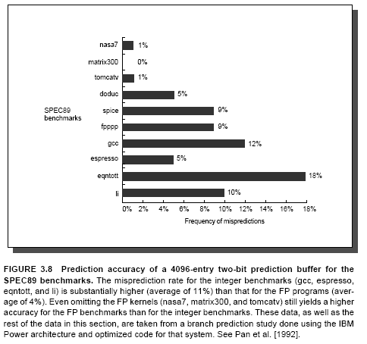

Slide 140
BHT Accuracy
分支预测错误的原因:
预测错误
由于使用PC的低位查找BHT表，可能得到错误的分支历史记录
BHT表的大小问题
4096 项的表分支预测错误的比例为1% (nasa7, tomcatv) to 18% (eqntott), spice at 9% and gcc at 12%
再增加项数，对提高预测准确率几乎没有效果 (in Alpha 21164)

Slide 141
Correlating Branch Predicator
例如：
if (aa==2) aa=0;
if (bb==2) bb=0;
if (aa!=bb) {
翻译为DLX
SUBI R3,R1,#2
BNEZ R3,L1 ; branch b1 (aa!=2)
ADDI R1,R0,R0 ;aa=0
L1: SUBI R3,R2,#2
BNEZ R3,L2 ;branch b2(bb!=2)
ADDI R2,R0,R0 ; bb=0
L2: SUBI R3,R1,R2 ;R3=aa-bb
BEQZ R3,L3 ;branch b3 (aa==bb)
Notes:
Branch Predictors that use the behavior of other branches to make a prediction are called correlating predictors or two-level predictors.

Slide 142
Correlating Branches
观察结果：b3 与分支b2 和b1相关。如果b1和b2都分支失败，则b3一定成功。
Correlating predictors 或 两级预测器：分支预测器根据其他分支的行为来进行预测。
工作原理：根据一个简单的例子我们来看其基本原理
if (d==0)d=1;
if (d==1) d=0;
翻译为DLX
BNEZ R1,L1 ;branch b1(d!=0)
ADDI R1,R0,#1 ;d==0, so d=1
L1: ADDI R3,R1,#-1
BNEZ R3,L2 ;branch b2(d!=1)
...
L2:

Slide 143
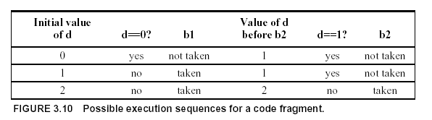
两级预测器基本工作原理
假设d的初始值序列为0，1，2
b1 如果分支失败，b2一定也分支失败。
前面的两位标准的预测方案就没法利用这一点，而两级预测方案就可以。
翻译为DLX
BNEZ R1,L1 ;branch b1(d!=0)
ADDI R1,R0,#1 ;d==0, so d=1
L1: ADDI R3,R1,#-1
BNEZ R3,L2 ;branch b2(d!=1)

Slide 144
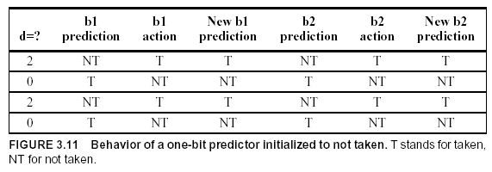
假设d的初始值在2和0之间切换。
用1-bit预测器，初始设置为预测失败，T表示预测成功，NT表示预测失败。
结论：这样的序列每次预测都错，预测错误率100％
BNEZ R1,L1 ;branch b1(d!=0)
ADDI R1,R0,#1 ;d==0, so d=1
L1: ADDI R3,R1,#-1
BNEZ R3,L2 ;branch b2(d!=1)

Slide 145
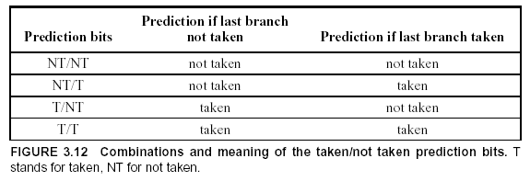
Correlating Branches
基本思想：用1位作为correlation位。即每个分支都有两个相互独立的预测位：一个预测位假设最近一次执行的分支失败时的预测位，另一个预测位是假设最近一次执行的分支成功时的预测位。
最近一次执行的分支通常与要预测的分支不是同一条指令
记为 （1，1）前一位表示最近一次分支失败时的预测位，后一位表示最近一次分支成功时的预测位

Slide 146
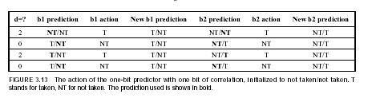
Correlating 预测器的预测和执行情况，
显然只有在第一次d=2时，预测错误，其他都预测正确
记为（1，1）预测器，即根据最近一次分支的行为来选择一对1-bit预测器中的一个。
更一般的表示为（m, n)，即根据最近的m个分支，从2^{m}个分支预测器中选择预测器，每个预测器的位数为n
BNEZ R1,L1 ;branch b1(d!=0)
ADDI R1,R0,#1 ;d==0, so d=1
L1: ADDI R3,R1,#-1
BNEZ R3,L2 ;branch b2(d!=1)

Slide 147
Correlating Branches
Branch address (4 bits)
2-bits per branch local predictors
(2,2) predictor: 2-bit global, 2-bit local
Prediction
2-bit recent global
branch history
(01 = not taken then taken)

Slide 149
Accuracy of Different Schemes
4096 Entries 2-bit BHT
Unlimited Entries 2-bit BHT
1024 Entries (2,2) BHT
18%
Frequency of Mispredictions
0%

Slide 150
Branch Prediction
Basic 2-bit predictor:
Correlating predictor:
Multiple 2-bit predictors for each branch
One for each possible combination of outcomes of preceding n branches
Local predictor:
Multiple 2-bit predictors for each branch
One for each possible combination of outcomes for the last n occurrences of this branch
Tournament predictor:
Combine correlating predictor with local predictor

Slide 151
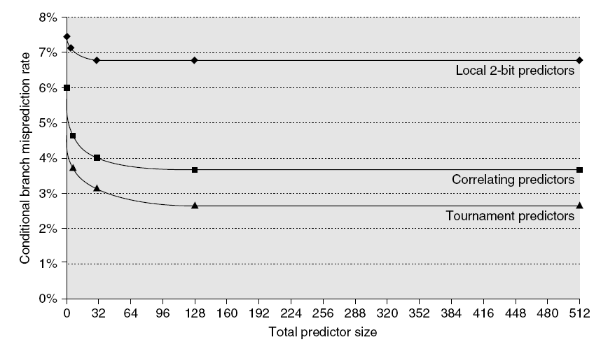
Branch Prediction Performance
Branch predictor performance

Slide 152
Simple dynamic prediction: Branch Target Buffer (BTB)
分支指令的地址作为BTB的索引，以得到分支预测地址
必须检测分支指令的地址是否匹配，以免用错误的分支地址
从表中得到预测地址
分支方向确定后，更新预测的PC
Branch PC
Predicted PC
PC of instruction
FETCH
=?
Extra
prediction state
bits
Yes: instruction is branch and use predicted PC as next PC
No: branch not
predicted, proceed normally
(Next PC = PC+4)

Slide 154
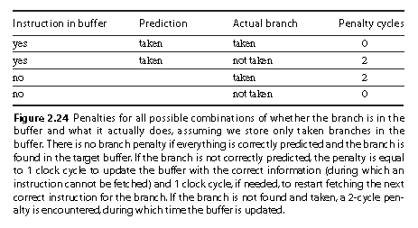

Slide 155
硬件支持精确中断
需要硬件缓存没有提交的指令结果: reorder buffer （ROB）
3 个域: 指令类型,目的地址, 值
Reorder buffer 可以作为操作数源 => 就像有更多的寄存器（与RS类似）
当指令执行阶段完成后，用ROB的编号代替RS中的值
增加指令提交阶段
ROB提供执行完成阶段和提交阶段的操作数
一旦操作数提交，结果就写入寄存器
这样，在预测失败时，容易恢复推断执行的指令，或发生异常时，容易恢复状态
Reorder
Buffer
FP
Op
Queue
FP Regs
Res Stations
Res Stations
FP Adder
FP Adder

Slide 156
支持推断执行的 Tomasulo 算法的四阶段
1. Issue—get instruction from FP Op Queue
如果RS和ROB有空闲单元就发射指令。如果寄存器或ROB中源操作数可用，就将其发送到RS，目的地址的ROB编号也发送给RS (this stage sometimes called “dispatch”)
2. Execution—operate on operands (EX)
当操作数就绪后，开始执行。如果没有就绪，监测CDB，检查RAW相关
3. Write result—finish execution (WB)
将运算结果通过CDB传送给所有等待结果的FU以及ROB单元，标识RS可用
4. Commit—update register with reorder result
按ROB表中顺序，如果结果已有，就更新寄存器（或存储器），并将该指令从ROB表中删除
预测失败或有中断时，刷新ROB
P191 Figure 3.14 (英文版)
P141 Figure 3-9 (中文版)

Slide 157
LD F6, 34(R2)
LD F2, 45(R3)
MULT F0, F2, F4
SUBD F8, F6, F2
DIVD F10, F0, F6
ADDD F6, F8, F2

Slide 158
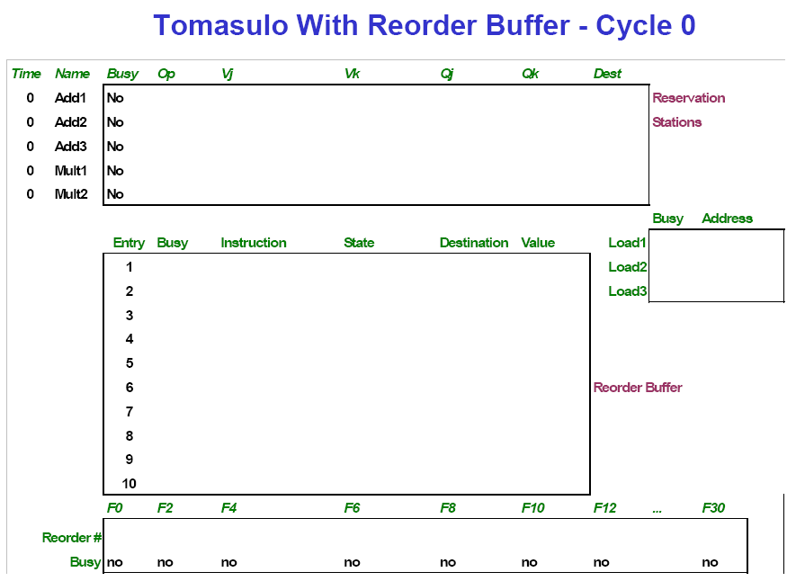

Slide 159
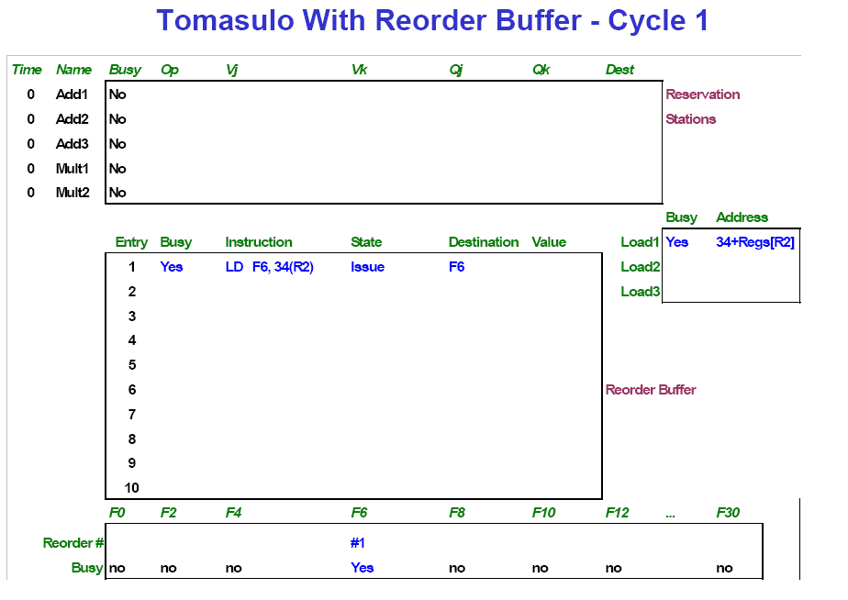

Slide 160
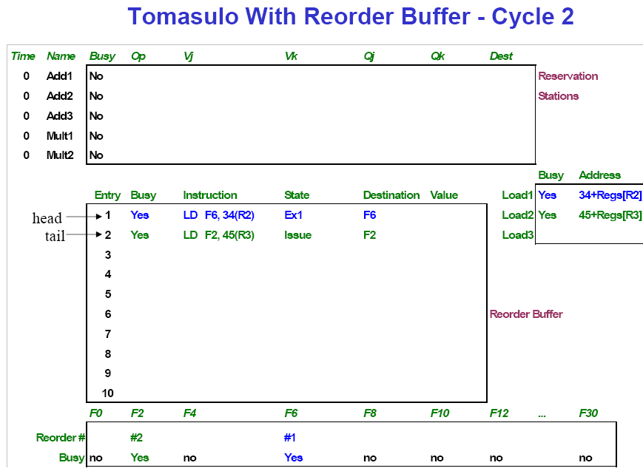

Slide 161
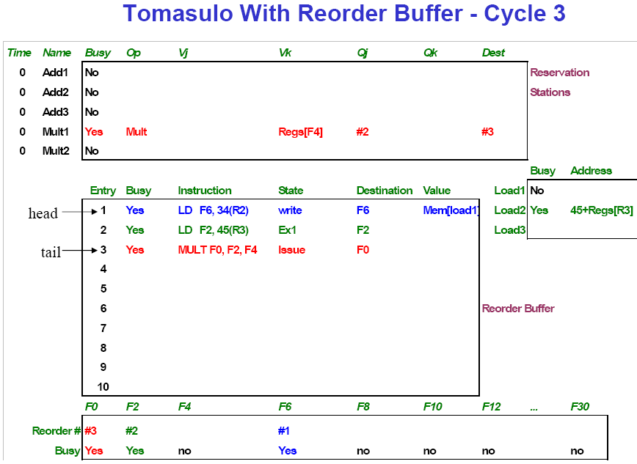

Slide 162
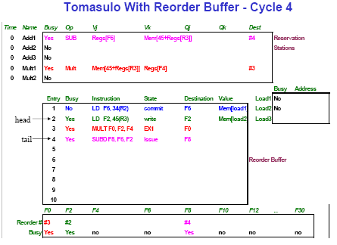

Slide 163
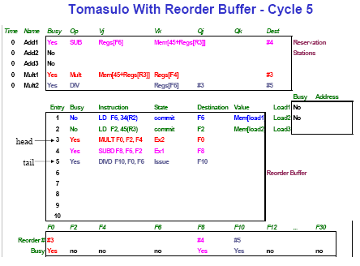

Slide 164
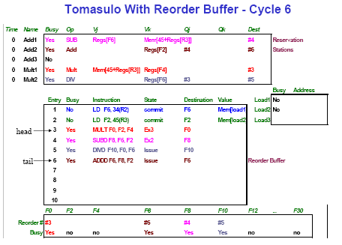

Slide 165
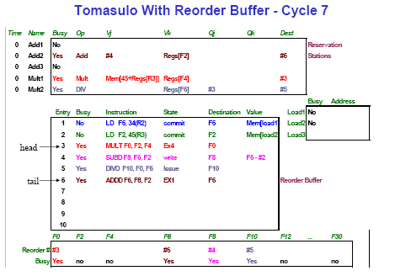

Slide 166
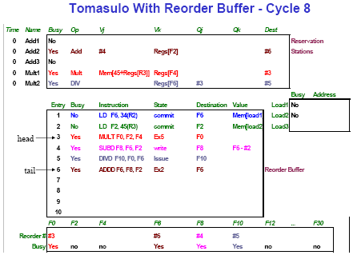

Slide 167
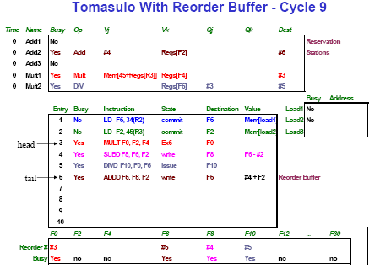

Slide 168
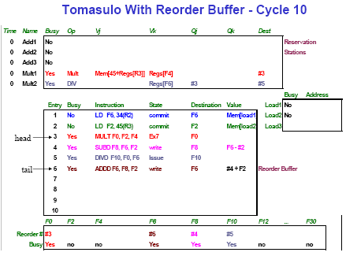

Slide 169
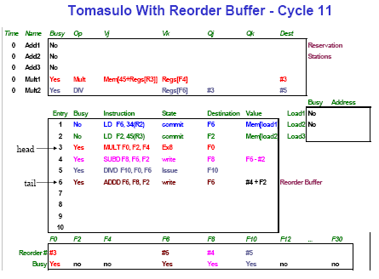

Slide 170


Slide 171
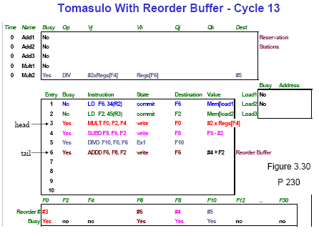

Slide 172
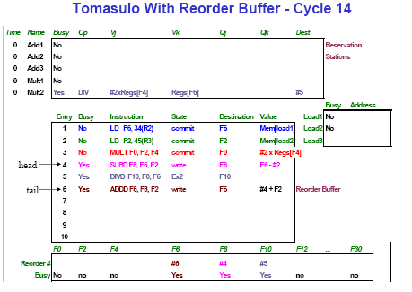

Slide 173
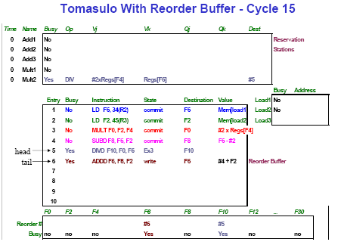

Slide 174
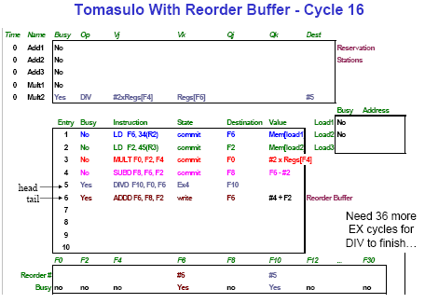

Slide 175
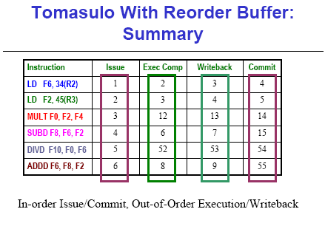

Slide 176
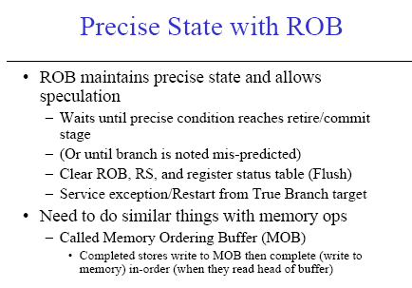

Slide 177
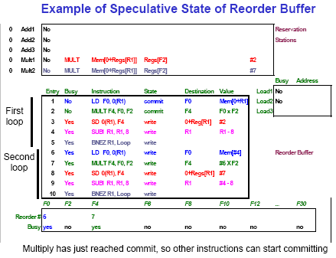

Slide 178
消除存储器的二义性 : 处理对存储器引用的RAW相关
Question: 给定一个指令序列，store，load 这两个操作是否有关？
即下列代码是否有相关问题? Eg: st 0(R2),R5 ld R6,0(R3)
我们是否可以较早启动ld?
Store的地址可能会延迟很长时间才能得到.
我们也许想在同一个周期开始这两个操作的执行.
两种方法:
No Speculation: 不进行load操作，直到我们确信地址 0(R2) ≠ 0(R3)
Speculation: 我们可以假设他们相关还是不相关 (called “dependence speculation”) ，如果推测错误通过ROB来修正

Slide 179
Hardware Support for Memory Disambiguation
需要缓冲区以程序序保存所有对存储器的写操作
保存地址（地址可用时）和值（值可用时）
FIFO ordering: 以程序序确认和删除store
当发射一个load操作时，记录当前store队列的头指针.
当load的地址可用时，检查store队列:
如果store队列存在正等待该地址的store操作，则stall该load操作
如果load地址与前面的store地址匹配，则有 memory-induced RAW hazard:
存储的值可用 ⇒ 返回值
存储的值还没有准备好 ⇒ 返回源指令的ROB编号
否则发出存储器请求
推测执行时，由于实际的store操作顺序提交，所以不会有 WAR/WAW 相关.

Slide 180
Memory Disambiguation:
Done?
FP Op
Queue
ROB7
ROB6
ROB5
ROB4
ROB3
ROB2
ROB1
Newest
Reorder Buffer
--
LD F4, 10(R3)
N
F2
ST 10(R3), F5
N
F0
LD F0,32(R2)
N
Oldest
--
<val 1>
ST 0(R3), F4
Y
Registers
To
Memory
Dest
Dest
from
Memory
Dest
Reservation
Stations
2 32+R2
4 ROB3
FP adders
FP multipliers
Notes:
Resolve RAW memory conflict? (address in memory buffers)
Integer unit executes in parallel

Slide 181
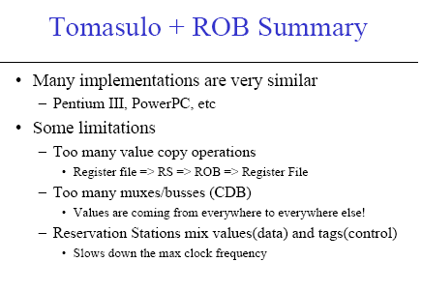

Slide 182
Upper Limit to ILP: Ideal Machine
FP: 75 - 150
Integer: 18 - 60
IPC

Slide 183
More Realistic HW: Branch Impact
FP: 15 - 45
Change from Infinite window to examine to 2000 and maximum issue of 64 instructions per clock cycle
Integer: 6 - 12
IPC
Perfect
Pick Cor. or BHT
BHT (512)
Profile
No prediction

Slide 184
More Realistic HW: Register Impact (rename regs)
FP: 11 - 45
Change 2000 instr window, 64 instr issue, 8K 2 level Prediction
Integer: 5 - 15
IPC
Infinite
256
128
64
32
None

Slide 185
More Realistic HW: Alias Impact
Change 2000 instr window, 64 instr issue, 8K 2 level Prediction, 256 renaming registers
FP: 4 - 45
(Fortran,
no heap)
Integer: 4 - 9
IPC
Perfect
Global/Stack perf; heap conflicts
Inspec. Assem.
None

Slide 186
Realistic HW for ‘9X: Window Impact
Perfect disambiguation (HW), 1K Selective Prediction, 16 entry return, 64 registers, issue as many as window
FP: 8 - 45
IPC
Integer: 6 - 12
Infinite
256
128
64
32
16
8
4

Slide 187
小结#1/2
Reservations stations: 寄存器重命名，缓冲源操作数
避免寄存器成为瓶颈
避免了Scoreboard中无法解决的 WAR, WAW hazards
允许硬件做循环展开
不限于基本块(IU先行，解决控制相关)
贡献
Dynamic scheduling
Register renaming
Load/store disambiguation
360/91 后 Pentium II; PowerPC 604; MIPS R10000; HP-PA 8000; Alpha 21264使用这种技术

Slide 188
小结 #2/2
动态调度方案可以用硬件动态完成循环展开
通过重命名机制来消除WAR和 WAW 相关
Reorder Buffer:
提供了撤销指令运行的机制
指令以发射序存放在ROB中
指令顺序提交
分支预测对提高性能是非常重要的
推断执行是利用了ROB撤销指令执行的机制
Superscalar 和VLIW: CPI < 1 (IPC > 1)

Slide 189
如何使CPI < 1 (1/2)
前面所述的各种技术主要通过减少数据相关和控制相关，使得CPI = 1 ( CPI接近1）
是否能够使CPI < 1?
两种基本方法
Superscalar:
每个时钟周期所发射的指令数不定（1 －8条）
由编译器或硬件完成调度
IBM PowerPC, Sun UltraSparc, DEC Alpha, HP 8000
该方法对目前通用计算是最成功的方法
新的概念 Instructions Per Clock (IPC) vs. CPI

Slide 190
如何使 CPI < 1？ (2/2)
(Very) Long Instruction Words (V)LIW:
每个时钟周期流出的指令数（操作）固定 (4-16)
由编译器调度，实际上由多个单操作指令构成一个超长指令
目前比较成功的应用于DSP，多媒体应用
1999/2000 HP和Intel达成协议共同研究VLIW
Intel Architecture-64 (Merced/A-64) 64-bit address
Style: “Explicitly Parallel Instruction Computer (EPIC)”

Slide 191
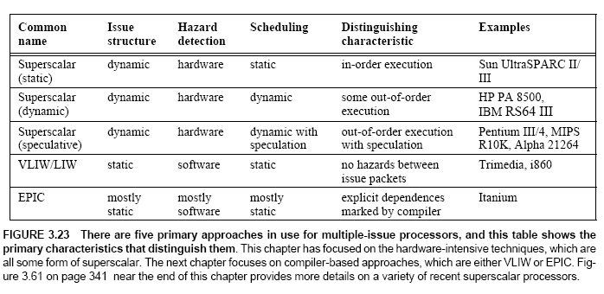
用于多发射处理器的五种主要方法

Slide 192
Superscalar DLX
Superscalar DLX: 每个时钟周期发射2条指令，1 条FP指令和一条其他指令
– 每个时钟周期取64位; 左边为Int , 右边为FP
– 只有第一条指令发射了，才能发射第二条
– 需要更多的寄存器端口，因为如果两条指令中第一条指令是对FP的load操作（通过整数部件完成），另一条指令为浮点操作指令，则都会有对浮点寄存器文件的操作
Type Pipe Stages
Int. instruction IF ID EX MEM WB
FP instruction IF ID EX MEM WB
Int. instruction IF ID EX MEM WB
FP instruction IF ID EX MEM WB
Int. instruction IF ID EX MEM WB
FP instruction IF ID EX MEM WB
原来1 cycle load 延时在Superscalar中扩展为3条指令

Slide 193
Review: 具有最小stalls数的循环展开优化
1 Loop: LD F0,0(R1)
2 LD F6,-8(R1)
3 LD F10,-16(R1)
4 LD F14,-24(R1)
5 ADDD F4,F0,F2
6 ADDD F8,F6,F2
7 ADDD F12,F10,F2
8 ADDD F16,F14,F2
9 SD 0(R1),F4
10 SD -8(R1),F8
11 SUBI R1,R1,#32
12 SD 16(R1),F12
13 BNEZ R1,LOOP
14 SD 8(R1),F16 ; 8-32 = -24
14 clock cycles, or 3.5 per iteration
LD to ADDD: 1 Cycle
ADDD to SD: 2 Cycles

Slide 194
采用Superscalar技术的循环展开
Integer instruction FP instruction Clock cycle
Loop: LD F0,0(R1) 1
LD F6,-8(R1) 2
LD F10,-16(R1) ADDD F4,F0,F2 3
LD F14,-24(R1) ADDD F8,F6,F2 4
LD F18,-32(R1) ADDD F12,F10,F2 5
SD 0(R1),F4 ADDD F16,F14,F2 6
SD -8(R1),F8 ADDD F20,F18,F2 7
SD -16(R1),F12 8
SD -24(R1),F16 9
SUBI R1,R1,#40 10
BNEZ R1,LOOP 11
SD ＋8(R1),F20 12
循环展开5次以消除延时 (+1 due to SS)
12 clocks, or 2.4 clocks per iteration (1.5X)

Slide 195
多发射的问题
如果Integer和FP操作很容易区分组合，那么对这类程序在下列条件满足的情况下理想CPI= 0.5 :
程序中50% 为FP 操作
没有任何相关
如果在同一时刻发射的指令越多，译码和发射就越困难
即使是同一时刻发射2条 =>需检查2个操作码，6个寄存器描述符 ，检查是发射1条还是2条指令。
VLIW
指令字较长可以容纳较多的操作
根据定义,VLIW中的所有操作是由编译时刻组合的，并且是相互无关的，也就是说：可以并行执行
例如 2 个整数操作，2个浮点操作，2个存储器引用，1个分支指令
每一个操作用16 到 24 位 表示 => 共7*16 ＝ 112 bits 到 7*24 ＝ 168 bits wide
需要用编译技术调度来解决分支问题

Slide 196
基于VLIW的循环展开
Memory Memory FP FP Int. op/ Clock reference 1 reference 2 operation 1 op. 2 branch
LD F0,0(R1) LD F6,-8(R1) 1
LD F10,-16(R1) LD F14,-24(R1) 2
LD F18,-32(R1) LD F22,-40(R1) ADDD F4,F0,F2 ADDD F8,F6,F2 3
LD F26,-48(R1) ADDD F12,F10,F2 ADDD F16,F14,F2 4
ADDD F20,F18,F2 ADDD F24,F22,F2 5
SD 0(R1),F4 SD -8(R1),F8 ADDD F28,F26,F2 6
SD -16(R1),F12 SD -24(R1),F16 SUBI R1,R1,#48 7
SD 16(R1),F20 SD 8(R1),F24 8
SD -0(R1),F28 BNEZ R1,LOOP 9
Unrolled 7 times to avoid delays
7 results in 9 clocks, or 1.3 clocks per iteration (1.8X)
Average: 2.5 ops per clock, 50% efficiency
注: 在VLIW中，一条超长指令有更多的读写寄存器操作(15 vs. 6 in SS)

Slide 197
Trace Scheduling
消除分支的一种策略
两步：
Trace Selection
搜索可能最长的直线型代码（由一组基本块构成）（通过静态预测或profile技术）(trace)
Trace Compaction
将trace中的指令拼装为若干条VLIW 指令
需要一些保存环境的代码，以防预测错误
由编译器撤销预测错误造成的后果（恢复寄存器的原值)

Slide 198
HW推断执行(Tomasulo) vs. SW (VLIW) 推断执行
HW 确定地址冲突
HW 分支预测较好，预测准确率较高
HW 可支持精确中断模型
HW 不必执行保存环境和恢复环境的指令
SW 推断执行比HW设计简单的多

Slide 199
Superscalar vs. VLIW
代码量较小
二进制兼容性好
译码、发射指令的硬件设计简单
更多的寄存器，一般使用多个寄存器文件而不是多端口寄存器文件

Slide 200
Superscalar 的动态调度（1/2）
静态调度的缺陷：
有相关就停止发射
基于原来Superscalar的代码生成器所生成的代码可能在新的Superscalar上运行效率较差，代码与superscalar的结构有关

Slide 201
Superscalar 的动态调度（2/2）
用Tomasulo如何发射两条指令并保持指令序
假设有1 浮点操作，1个整数操作
Tomasulo控制器一个控制整型操作的发射，一个控制浮点型操作的发射
如果每个周期发射两条不同的指令，比较容易保持指令序（整型类操作序，浮点类操作序）
现在只有FP的Loads操作可能会引起整型操作发射和浮点操作发射的相关
存储器引用问题：
将load的保留站组织成队列方式，操作数必须按指令序读取
Load操作时检测Store队列中Store的地址以防止RAW冲突
Store操作时检测Load队列的地址，以防止WAR相关
Store操作按指令序进行，防止WAW相关

Slide 202
Example
Consider the execution of the following loop, which increments each element of an integer array, on a two-issue processor, once without speculation and once with speculation:
Loop: LD R2,0(R1) ; R2=array element
DADDIU R2,R2,#1 ; increment R2
SD R2,0(R1) ;store result
DADDIU R1,R1,#8 ;increment pointer
BNE R2,R3,LOOP ;branch if not last element
Assume that there are separate integer functional units for effective address calculation, for ALU operations, and for branch condition evaluation. Create a table for the first three iterations of this loop for both processors. Assume that up to two instructions of any type can commit per clock.

Slide 203
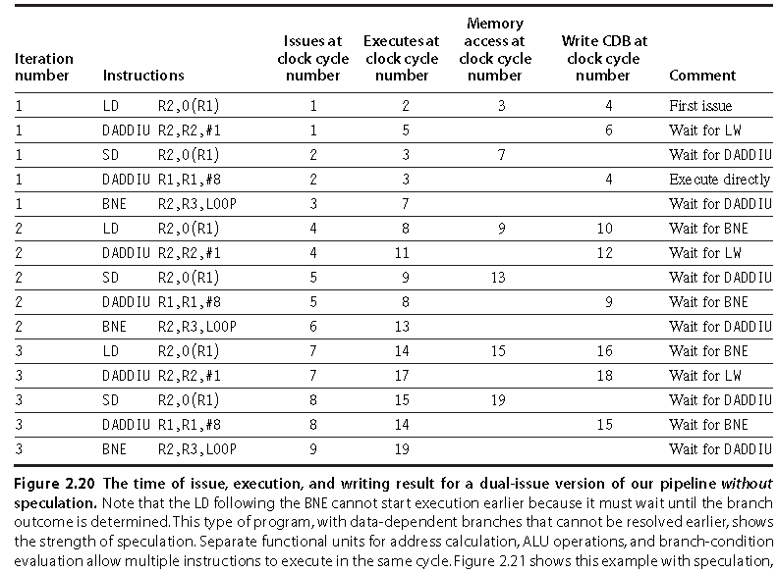
Performance of Dynamic SS

Slide 204
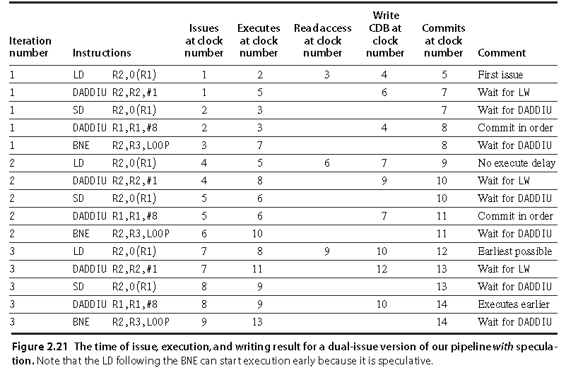

Slide 205
多发射处理器受到的限制（1/2）
程序内在的ILP的限制
如果每5条指令中有1条相关指令 : 如何保持5-路VLIW 并行?
部件的操作延时：许多操作需要调度，使部件延时加大
多指令流出的处理器需要大量的硬件资源
需要多个功能部件来使得多个操作并行(Easy)
需要更大的指令访问带宽(Easy)
需要增加寄存器文件的端口数（以及通信带宽） (Hard)
增加存储器的端口数（带宽） (Harder)

Slide 206
多发射处理器受到的限制（2/2）
一些由Superscalar或VLIW的实现带来的特殊问题
Superscalar的译码、发射问题: 到底能发射多少条指令?
VLIW 代码量问题: 循环展开 + VLIW中无用的区域
VLIW 互锁 => 1 个相关导致所有指令停顿
VLIW 的二进制兼容问题

Slide 207
ILP受到的限制
大量研究结果的相互矛盾
Benchmarks (vectorized Fortran FP vs. integer C programs)
HW方式好
软件（Compiler）方式好
通过增加HW成本使用现有各种机制到底能提高多少ILP?
我们是否要设计新的HW/SW机制来提高性能?

Slide 208
Summary
推断执行:
在控制相关还没有实际解决的情况下，就开始执行
乱序执行，顺序确认(reorder buffer)
Superscalar and VLIW: CPI < 1 (IPC > 1)
Dynamic issue vs. Static issue
同一时刻发射更多的指令 => 导致更大的冲突开销
基于硬件的推断执行
动态分支预测
推断执行
动态调度

Slide 209
04-28-review #1/2
指令集动态调度方案
记分牌、Tomasulo
顺序发射、乱序执行、乱序发射
Tomasulo
Reservations stations: 寄存器重命名，缓冲源操作数
避免寄存器成为瓶颈,避免了Scoreboard中无法解决的 WAR, WAW hazards
Reorder Buffer：+顺序提交
允许硬件做循环展开,不限于基本块(IU先行，解决控制相关)
贡献：Dynamic scheduling、register renaming、Load/store disambiguation

Slide 210
04-28-review #2/2
分支预测对提高性能是非常重要的
推断执行:
推断执行是利用了ROB撤销指令执行的机制
在控制相关还没有实际解决的情况下，就开始执行
乱序执行，顺序确认(reorder buffer)
基于硬件的推断执行
动态分支预测
推断执行
动态调度
Superscalar 和VLIW: CPI < 1 (IPC > 1)
Dynamic issue vs. Static issue
同一时刻发射更多的指令 => 导致更大的冲突开销

Slide 211
Multithreading
背景：从单线程程序挖掘指令集并行越来越困难
许多工作任务可以使用线程级并行来完成
线程级并行来源于多道程序设计
线程级并行的基础是多线程应用，即一个任务可以用多个线程并行来加速
多线程应用可以用线程级并行来提高单个处理器的利用率
针对单个处理器：多个线程以重叠方式共享单个处理器的功能单元

Slide 212
Pipeline Hazards
t0
t1
t2
t3
t4
t5
t6
t7
t8
t9
t10
t11
t12
t13
t14
LW r1, 0(r2)
LW r5, 12(r1)
ADDI r5, r5, #12
SW 12(r1), r5
F
D
X
M
W
F
D
D
D
D
X
M
W
F
F
F
F
D
D
D
D
X
M
W
F
F
F
F
D
D
D
D
Each instruction may depend on the next
如何处理相关?
使用interlock机制(slow)
或定向路径 (needs hardware, doesn’t help all hazards)

Slide 213
Multithreading
如何保证流水线中指令间无数据依赖关系？
一种办法：在相同的流水线中交叉执行来自不同线程的指令
Interleave 4 threads, T1-T4, on non-bypassed 5-stage pipe
t0
t1
t2
t3
t4
t5
t6
t7
t8
t9
T1: LW r1, 0(r2)
T2: ADD r7, r1, r4
T3: XORI r5, r4, #12
T4: SW 0(r7), r5
T1: LW r5, 12(r1)
F
D
X
M
W
Prior instruction in a thread always completes write-back before next instruction in same thread reads register file
F
D
X
M
W
F
D
X
M
W
F
D
X
M
W
F
D
X
M
W

Slide 214

CDC 6600 Peripheral Processors (Cray, 1964)
First multithreaded hardware
10 “virtual” I/O processors
Fixed interleave on simple pipeline
Pipeline has 100ns cycle time
Each virtual processor executes one instruction every 1000ns
Accumulator-based instruction set to reduce processor state
Notes:
Was objective was to cope with long I/O latencies?

Slide 215
Simple Multithreaded Pipeline
X
PC
1
GPR1
PC
1
I$
IR
GPR1
PC
1
GPR1
PC
1
GPR1
D$
Y
+1
2
Thread select
2
必须传递线程选择信号以保证各流水段读写的正确性
从软件（包括OS）的角度看 好像存在多个CPU（虽然针对每个线程，CPU似乎运行的慢一些

Slide 216
Multithreading Costs
每个线程需要拥有自己的用户态信息（user state) ：包括PC、GPRs
需要自己的系统态信息（system state）
虚拟存储的页表基地址寄存器（Virtual-memory page-table-base register）
异常处理寄存器（Exception-handling registers）
其他开销:
需要处理由于线程竞争导致的Cache/TLB冲突 或 需要更大的cache/TLB 容量
更多的OS调度开销

Slide 217
Thread Scheduling Policies
固定交叉模式 (CDC 6600 PPUs, 1964)
针对N个线程，每个线程每隔N个周期执行一条指令
如果流水线的某一时隙(slot)其对应线程未就绪，插入pipeline bubble
软件控制的交叉模式 (TI ASC PPUs, 1971)
OS 为N个线程分配流水线的S个pipeline slots
硬件针对S个slots采用固定交叉模式执行相应的线程
硬件控制的线程调度 (HEP, 1982)
硬件跟踪哪些线程处于ready状态
根据优先级方案选择线程执行
Notes:
Software-controlled interleave, S > N. Wheel with the threads in each slot. If thread is ready to go
It goes, else NOP, I.e., pipeline bubble.

Slide 218
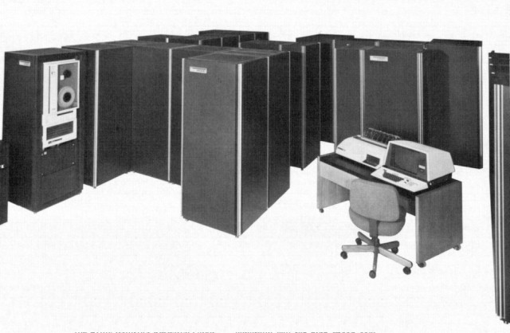
Denelcor HEP (Burton Smith, 1982)
First commercial machine to use hardware threading in main CPU
120 threads per processor
10 MHz clock rate
Up to 8 processors
precursor to Tera MTA (Multithreaded Architecture)
Notes:
Would be nice to add a slide on the implementation…
HEP（Heterogeneous Element Processor）

Slide 219

Tera MTA (1990-)
Up to 256 processors
Up to 128 active threads per processor
Processors and memory modules populate a sparse 3D torus interconnection fabric
Flat, shared main memory
No data cache
Sustains one main memory access per cycle per processor
GaAs logic in prototype, 1KW/processor @ 260MHz
Second version CMOS, MTA-2, 50W/processor
New version, XMT, fits into AMD Opteron socket, runs at 500MHz

Slide 220
MTA Pipeline
Issue Pool
Inst Fetch
Every cycle, one VLIW instruction from one active thread is launched into pipeline
Instruction pipeline is 21 cycles long
Memory operations incur ~150 cycles of latency
W
M
A
C
W
Write Pool
Memory Pool
W
Retry Pool
Assuming a single thread issues one instruction every 21 cycles, and clock rate is 260 MHz…
What is single-thread performance?
Effective single-thread issue rate is 260/21 = 12.4 MIPS
Interconnection Network
Memory pipeline
Notes:
Memory unit is busy, or sync operation failed retry.
Just goes around the memory pipeline.

Slide 221
Coarse-Grain Multithreading
Tera MTA 适用于大规模数据集并且数据本地性较低的应用
没有数据Cache
需要大量的并行线程以隐藏存储器访问延迟
其他数据本地性较好的应用
如果Cache命中，流水线上的停顿较少
仅需要添加较少的线程来隐藏偶尔的Cache失效导致的延迟
Cache失效时，将该线程换出
当某一线程的执行存在长延迟操作时，选择另一线程执行，并切换线程上下文
Notes:
Tera --- 256 mem-ops/cycle * 150 cycles/mem-op = 38K instructions-in-flight…
Tera not very successful, 2 machines sold.
Changed their name back to Cray!

Slide 222
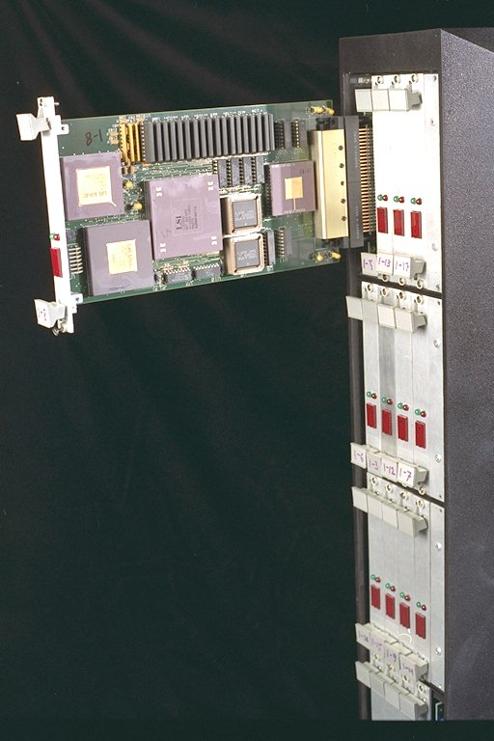
MIT Alewife (1990)
Modified SPARC chips
register windows hold different thread contexts
Up to four threads per node
Thread switch on local cache miss

Slide 223
IBM PowerPC RS64-IV (2000)
Commercial coarse-grain multithreading CPU
Based on PowerPC with quad-issue in-order five-stage pipeline
Each physical CPU supports two virtual CPUs
On L2 cache miss, pipeline is flushed and execution switches to second thread
short pipeline minimizes flush penalty (4 cycles), small compared to memory access latency
flush pipeline to simplify exception handling

Slide 224
Oracle/Sun Niagara processors
Target is datacenters running web servers and databases, with many concurrent requests
Provide multiple simple cores each with multiple hardware threads, reduced energy/operation though much lower single thread performance
Niagara-1 [2004], 8 cores, 4 threads/core
Niagara-2 [2007], 8 cores, 8 threads/core
Niagara-3 [2009], 16 cores, 8 threads/core
T4 [2011], 8 cores, 8 threads/core
T5 [2012], 16 cores, 8 threads/core

Slide 225
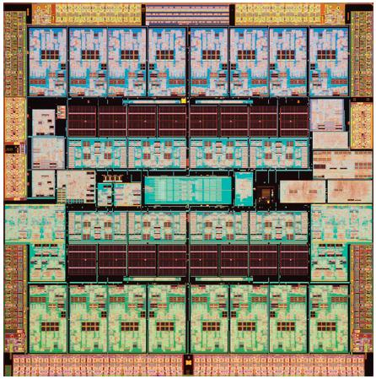
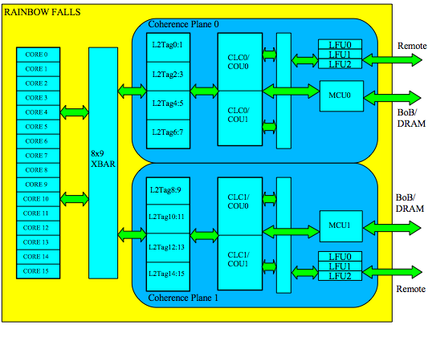
Oracle/Sun Niagara-3, “Rainbow Falls” 2009

Slide 226
Simultaneous Multithreading (SMT) for OoO Superscalars
“vertical”多线程：即某一时段每条流水线上运行一个线程
SMT 使用OoOSuperscalar细粒度控制技术在相同时钟周期运行多个线程的指令，以更好的利用系统资源

Slide 227
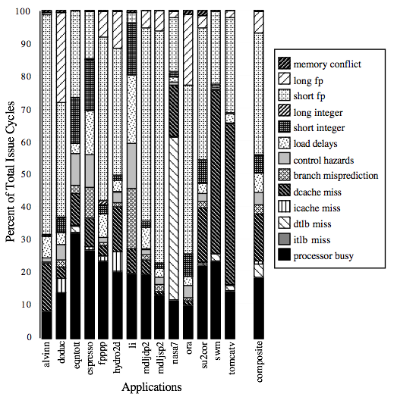
For most apps, most execution units lie idle in an OoO superscalar
For an 8-way superscalar.
From: Tullsen, Eggers, and Levy,
“Simultaneous Multithreading: Maximizing On-chip Parallelism”, ISCA 1995.

Slide 228
Superscalar Machine Efficiency
Issue width
Instruction issue
Completely idle cycle (vertical waste)
Time
Partially filled cycle, i.e., IPC < 4
(horizontal waste)
Notes:
Focus is switching to function unit efficiency (as a measure of throughput).

Slide 229
Vertical Multithreading
Issue width
Instruction issue
Second thread interleaved cycle-by-cycle
Time
Partially filled cycle, i.e., IPC < 4
(horizontal waste)
如果基于细粒度的时钟周期交叉运行模式，结果怎样？
removes vertical waste, but leaves some horizontal waste

Slide 230
Chip Multiprocessing (CMP)
Issue width
Time
分成两个处理器后的效果？
reduces horizontal waste,
leaves some vertical waste, and
puts upper limit on peak throughput of each thread.

Slide 231
Ideal Superscalar Multithreading [Tullsen, Eggers, Levy, UW, 1995]
Issue width
Time
采用多线程交叉模式使用多个issue slots

Slide 232
O-o-O Simultaneous Multithreading [Tullsen, Eggers, Emer, Levy, Stamm, Lo, DEC/UW, 1996]
增加多上下文切换以及取指引擎可以从多个线程取指令，并可同时发射
使用OoO superscalar处理器的发射宽度，从发射队列中选择指令发射，这些指令可来源于多个线程
OoO 指令窗口已经具备从多个线程调度指令的绝大多数电路
任何单线程程序可以充分使用整个系统资源

Slide 233

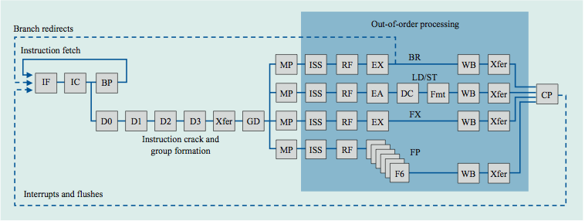
IBM Power 4
Single-threaded predecessor to Power 5. 8 execution units in
out-of-order engine, each may
issue an instruction each cycle.

Slide 234
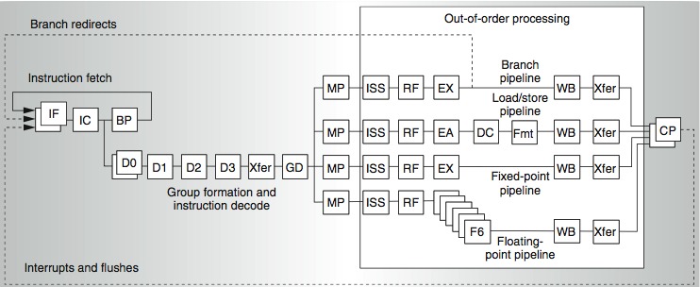
Power 4
2 commits (architected register sets)
Power 5
2 fetch (PC), 2 initial decodes

Slide 235

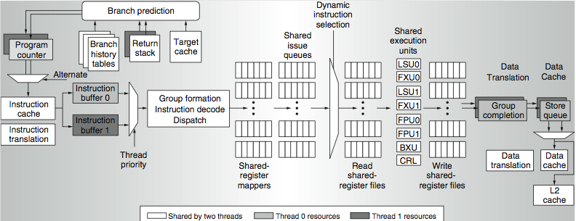
Power 5 data flow ...
Why only 2 threads? With 4, one of the shared resources (physical registers, cache, memory bandwidth) would be prone to bottleneck

Slide 236
Changes in Power 5 to support SMT
Increased associativity of L1 instruction cache and the instruction address translation buffers
Added per-thread load and store queues
Increased size of the L2 (1.92 vs. 1.44 MB) and L3 caches
Added separate instruction prefetch and buffering per thread
Increased the number of virtual registers from 152 to 240
Increased the size of several issue queues
The Power5 core is about 24% larger than the Power4 core because of the addition of SMT support

Slide 237
Pentium-4 Hyperthreading (2002)
First commercial SMT design (2-way SMT)
Hyperthreading == SMT
Logical processors share nearly all resources of the physical processor
Caches, execution units, branch predictors
Die area overhead of hyperthreading ~ 5%
When one logical processor is stalled, the other can make progress
No logical processor can use all entries in queues when two threads are active
Processor running only one active software thread runs at approximately same speed with or without hyperthreading
Hyperthreading dropped on OoO P6 based followons to Pentium-4 (Pentium-M, Core Duo, Core 2 Duo), until revived with Nehalem generation machines in 2008.
Intel Atom (in-order x86 core) has two-way vertical multithreading
Notes:
Load-store buffer in L1 cache doesn’t behave like that, and hence 15% slowdown.

Slide 238
Initial Performance of SMT
Pentium 4 Extreme SMT yields 1.01 speedup for SPECint_rate benchmark and 1.07 for SPECfp_rate
Pentium 4 is dual threaded SMT
SPECRate requires that each SPEC benchmark be run against a vendor-selected number of copies of the same benchmark
Running on Pentium 4 each of 26 SPEC benchmarks paired with every other (26² runs) speed-ups from 0.90 to 1.58; average was 1.20
Power 5, 8-processor server 1.23 faster for SPECint_rate with SMT, 1.16 faster for SPECfp_rate
Power 5 running 2 copies of each app speedup between 0.89 and 1.41
Most gained some
Fl.Pt. apps had most cache conflicts and least gains

Slide 239
SMT adaptation to parallelism type
For regions with high thread level parallelism (TLP) entire machine width is shared by all threads
For regions with low thread level parallelism (TLP) entire machine width is available for instruction level parallelism (ILP)
Issue width
Issue width
Time
Time
Notes:
Amdahl’s law…

Slide 240
Icount Choosing Policy
Fetch from thread with the least instructions in flight.
Why does this enhance throughput?
Notes:
Fetch unit that can keep up with the simultaneous multithreaded execution engine
have the fewest instructions waiting to be executed
making the best progress through the machine
40% increase in IPC over RR
Don’t want to clog instruction window with thread with many stalls ➔ try to fetch from thread that has fewest insts in window

Slide 241
Summary: Multithreaded Categories
Simultaneous
Multithreading
Time (processor cycle)
Superscalar
Fine-Grained
Coarse-Grained
Multiprocessing
Thread 1
Thread 3
Thread 5
Thread 2
Thread 4
Idle slot

Slide 242
Acknowledgements
These slides contain material developed and copyright by:
John Kubiatowicz (UCB)
Krste Asanovic (UCB)
David Patterson (UCB)
Chenxi Zhang (Tongji)
UCB material derived from course CS152、CS252

